Slide 1
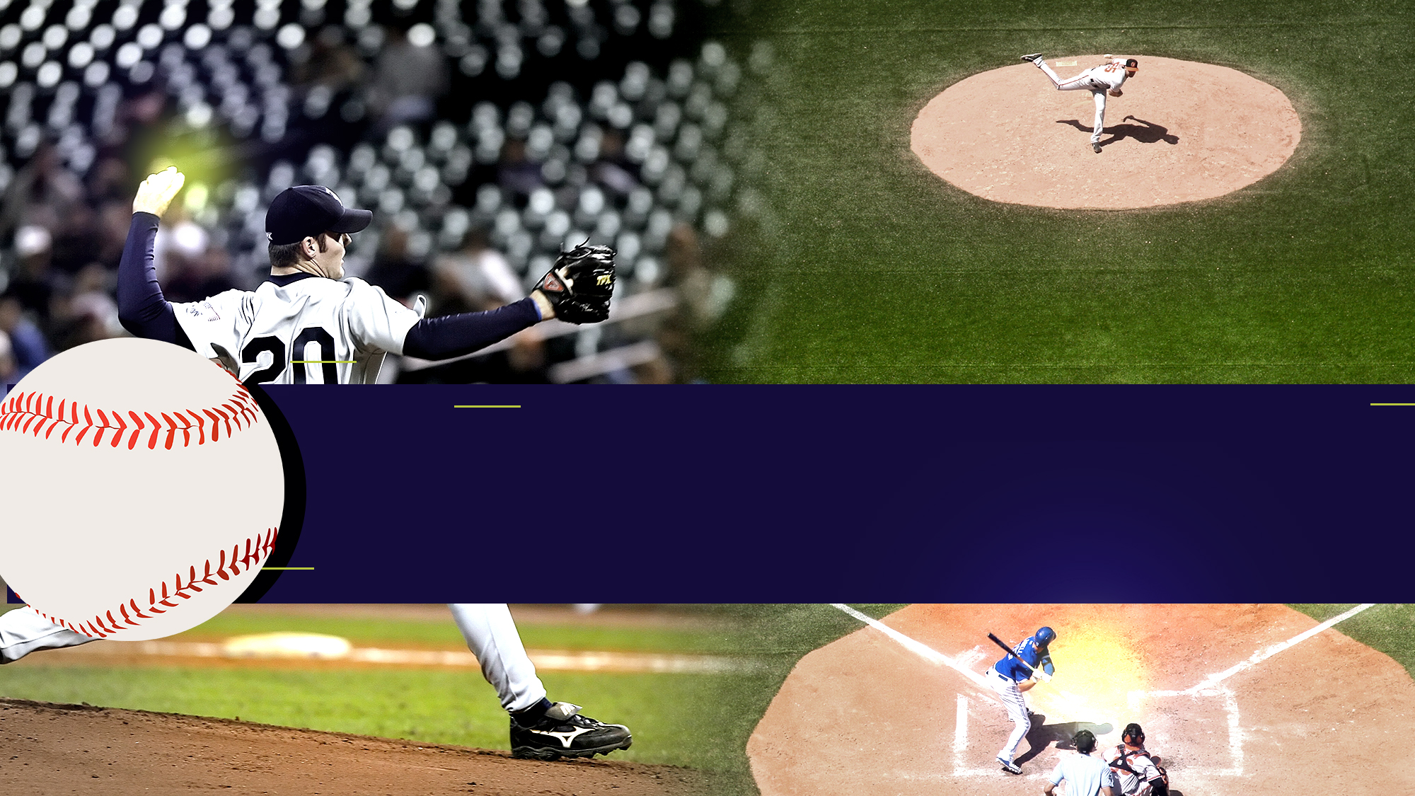
2020 KBO MVP 예측

Slide 2
주제 선정
데이터 탐색
머신 러닝
딥 러닝
텍스트 마이닝
결론
목차

Slide 3
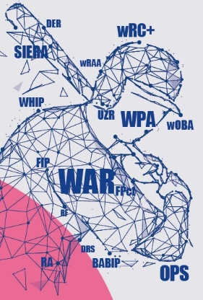
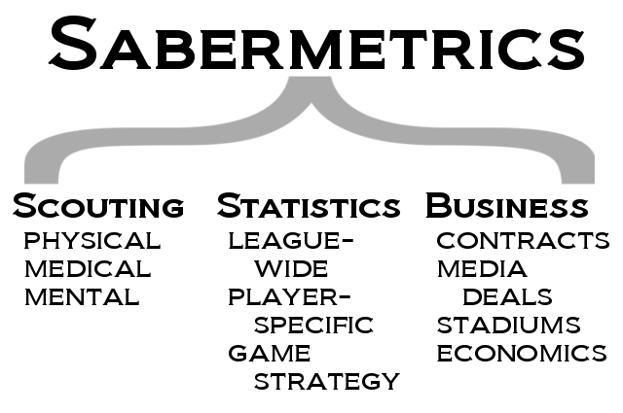

Slide 4
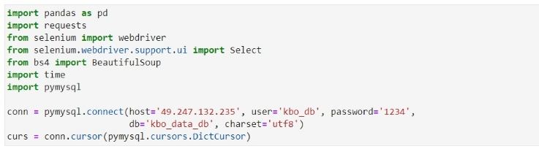
데이터 크롤링

Slide 5
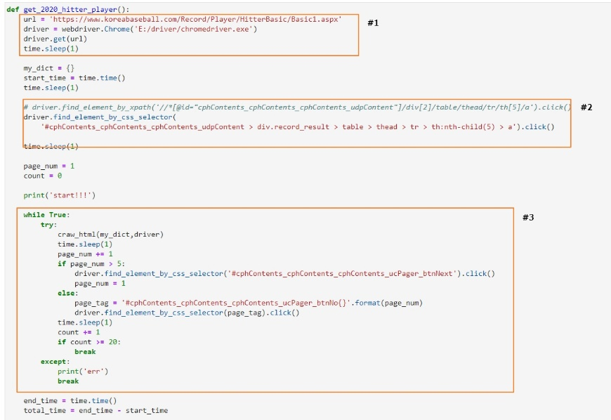
데이터 크롤링

Slide 6
데이터 크롤링

Slide 7
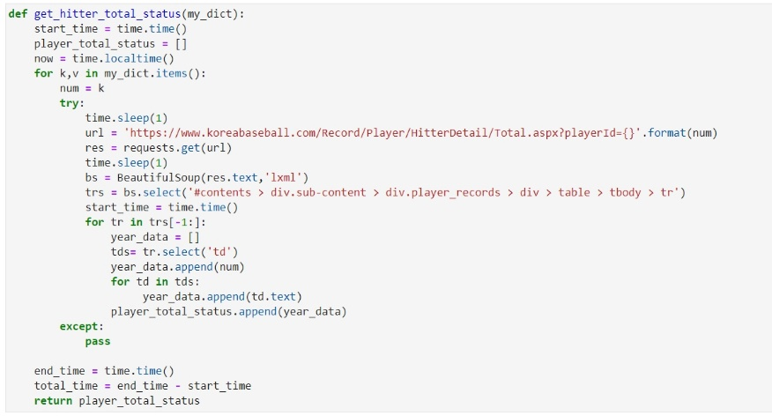
데이터 크롤링

Slide 8
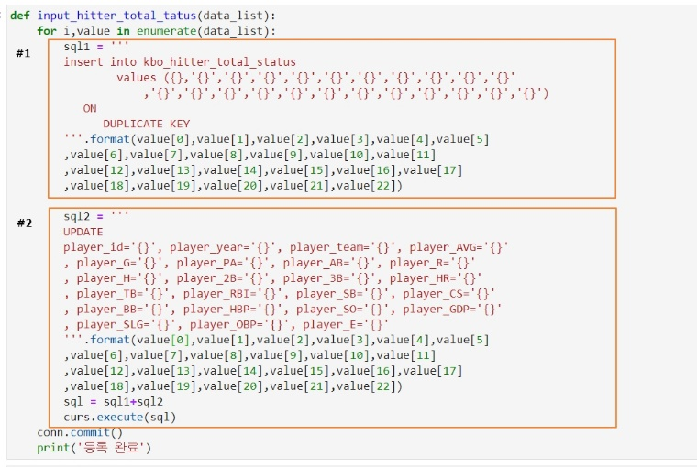
데이터 크롤링

Slide 9
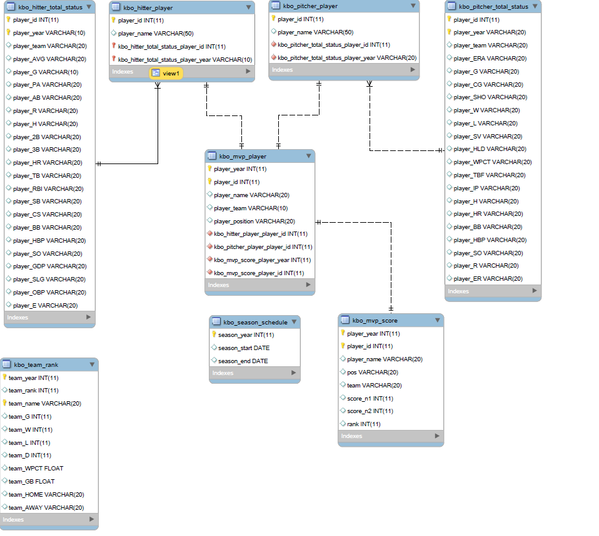
ER-Diagram

Slide 10
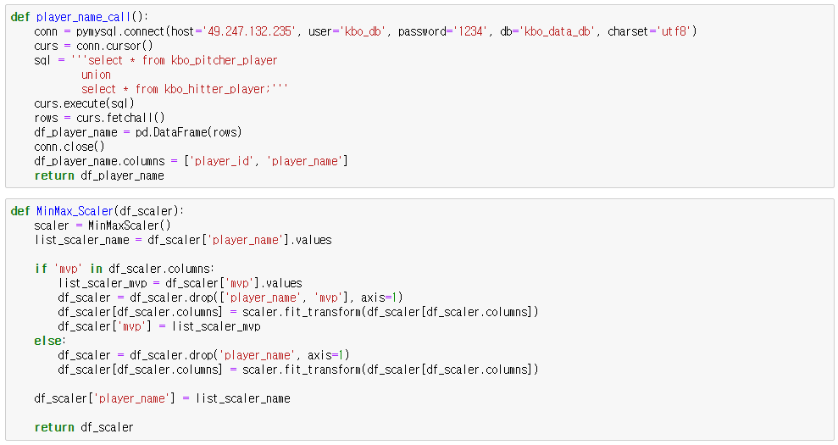
데이터 전처리

Slide 11
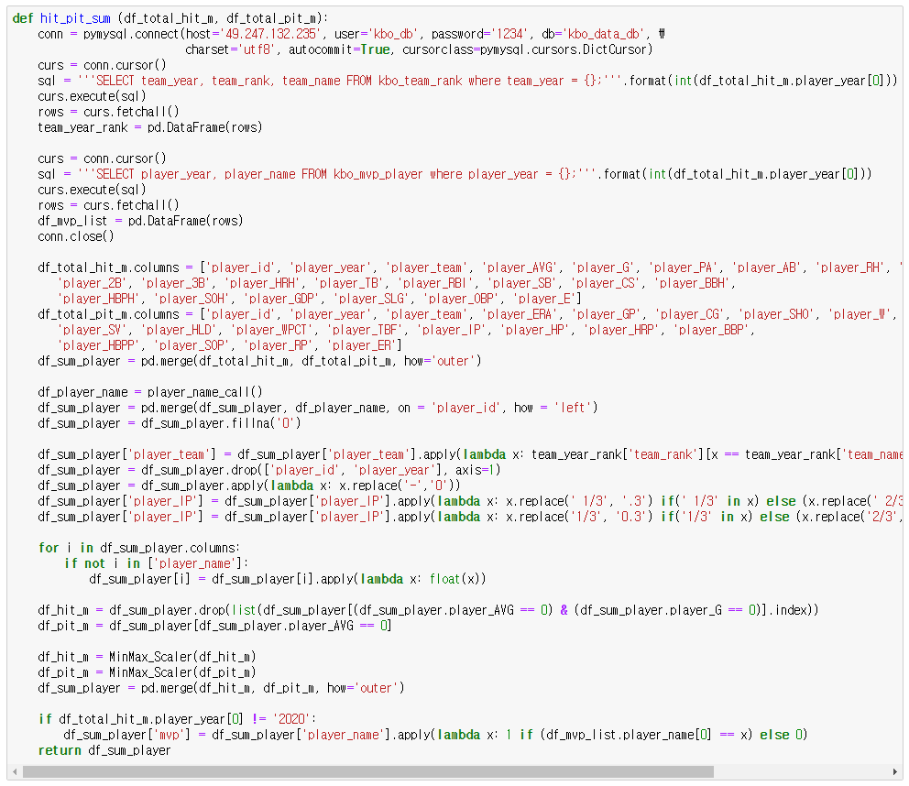
데이터 전처리

Slide 12
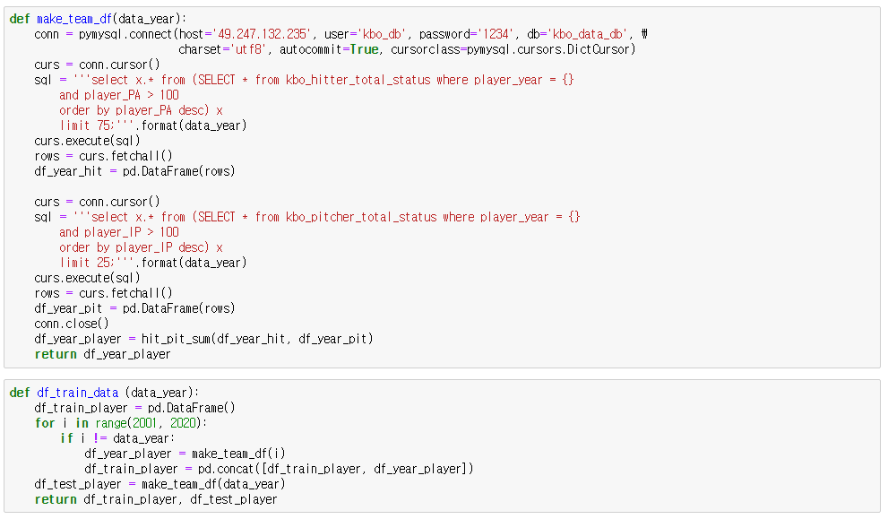
데이터 전처리

Slide 13
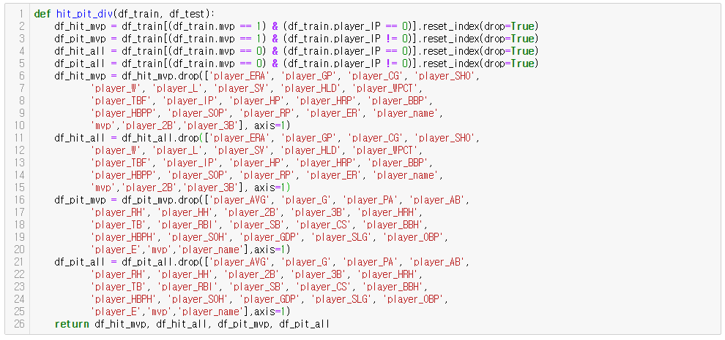
데이터 탐색 - EDA

Slide 14
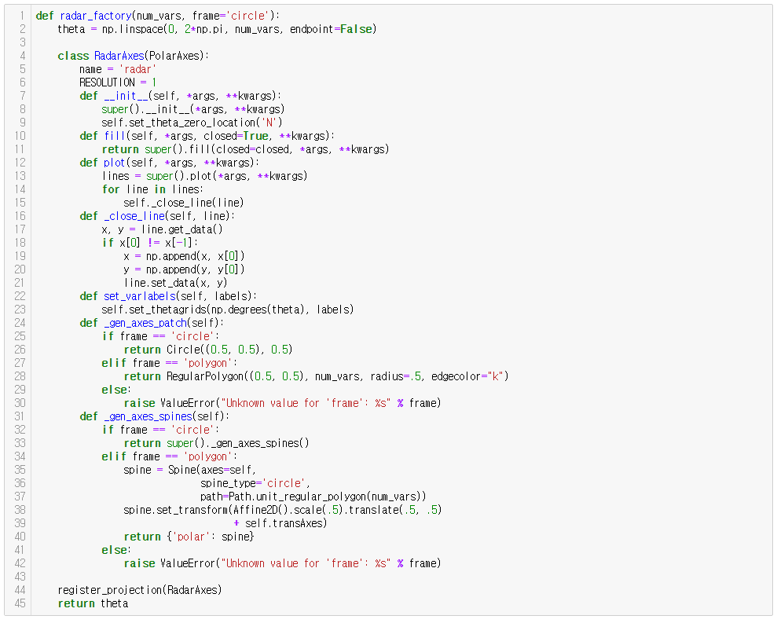
데이터 탐색 - EDA

Slide 15
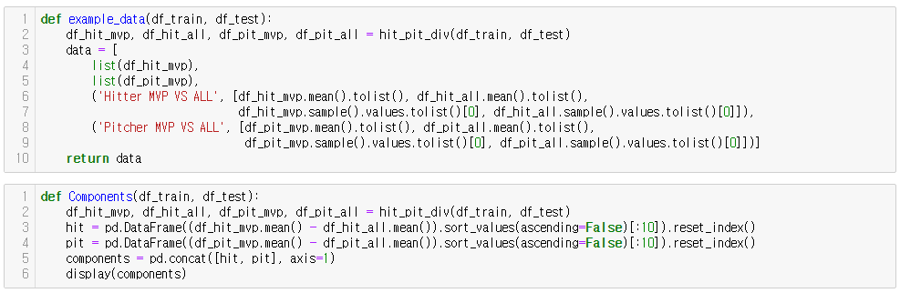
데이터 탐색 - EDA

Slide 16
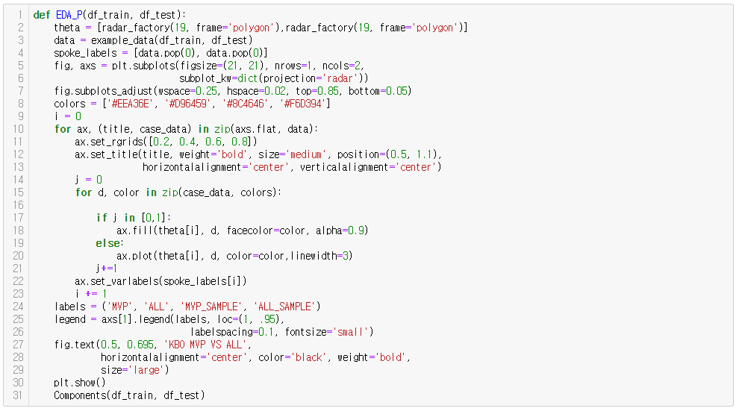
데이터 탐색 - EDA

Slide 17
데이터 탐색 - EDA

Slide 18
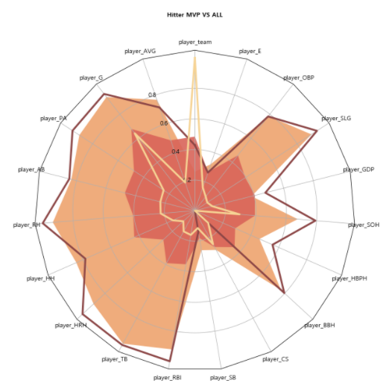
데이터 탐색 - EDA
Player_HRH – 홈런 (0.6216)
Player_TB – 루타 (0.5996)
Player_RBI – 타점 (0.5647)
Player_RH – 득점 (0.5285)
Player_SLG – 장타율 (0.5179)
Player_PA – 타석 (0.4275)
Player_HH – 안타 (0.4144)

Slide 19
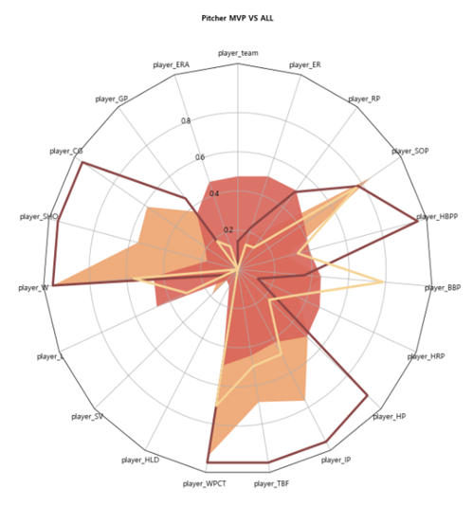
데이터 탐색 - EDA
Player_W – 승리 (0.5452)
Player_WPCT – 승률 (0.4670)
Player_SOP – 삼진(0.4297)
Player_SHO – 완봉 (0.3846)
Player_IP – 이닝 (0.3390)
Player_TBF – 피장타 (0.2406)
Player_SV – 세이브 (0.1066)

Slide 20
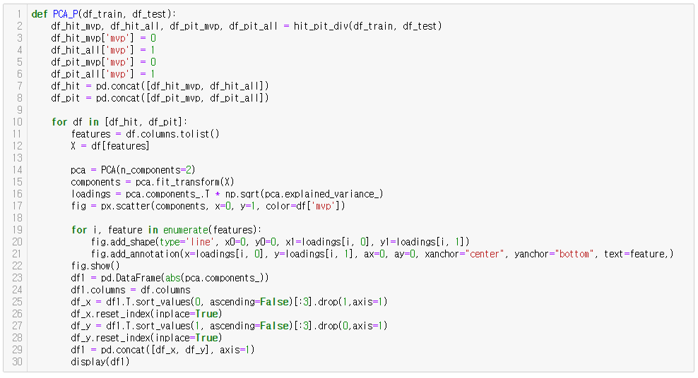
데이터 탐색 - PCA

Slide 21
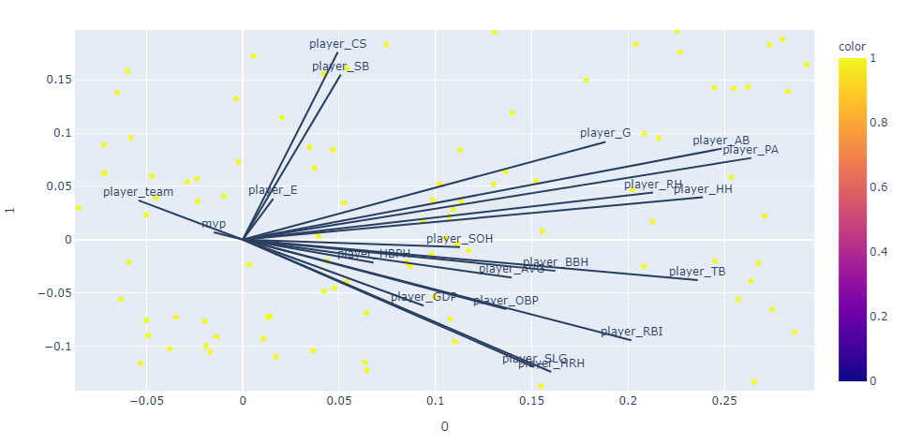
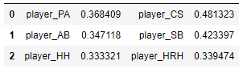
데이터 탐색 - PCA

Slide 22
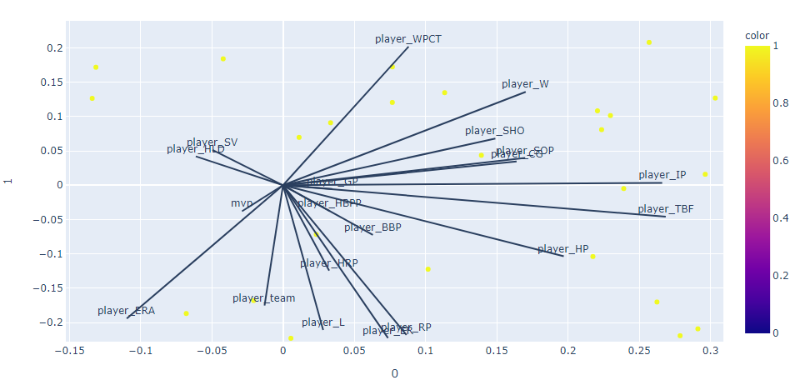
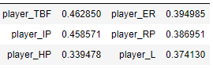
데이터 탐색 - PCA

Slide 23
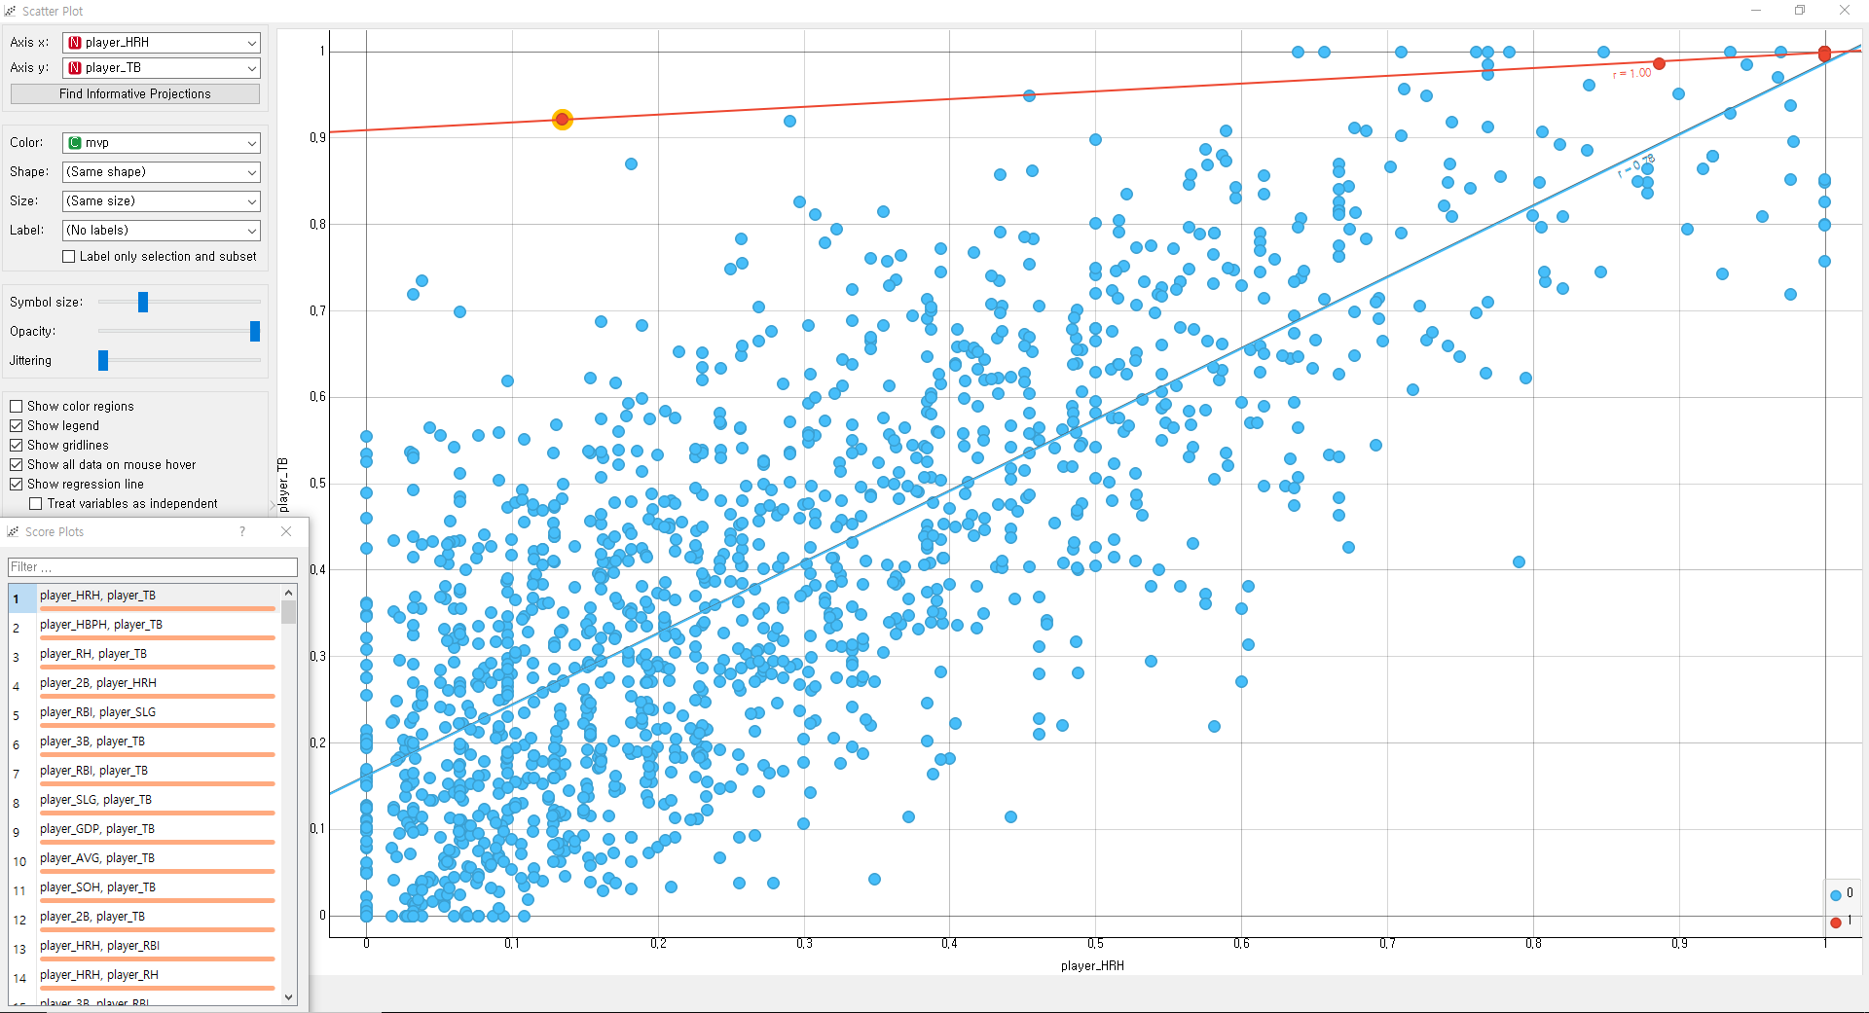
데이터 탐색 - PCA

Slide 24
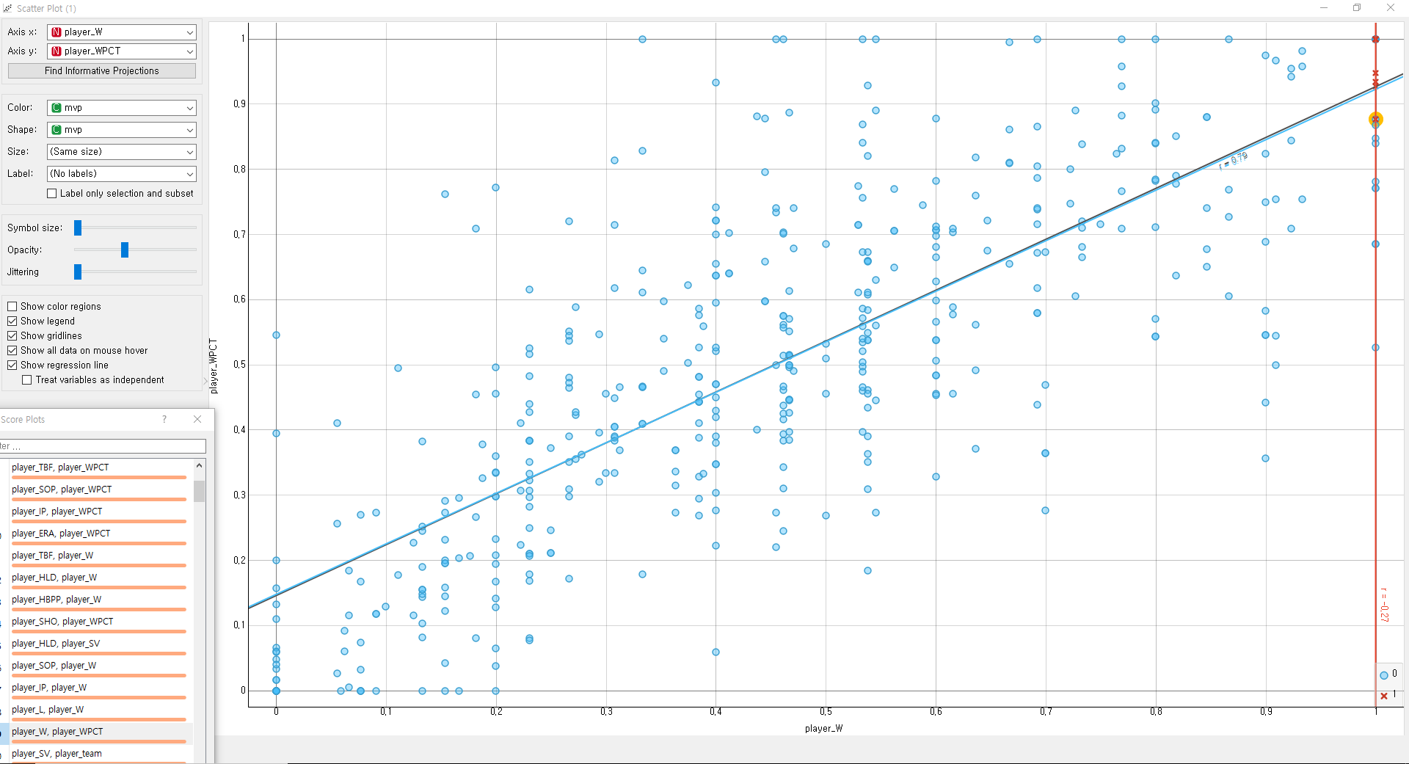
데이터 탐색 - PCA

Slide 25
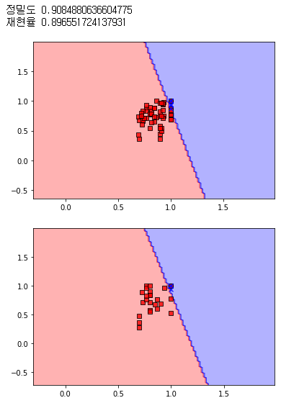
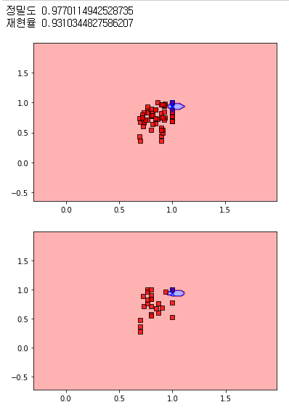
모델 선정

Slide 26
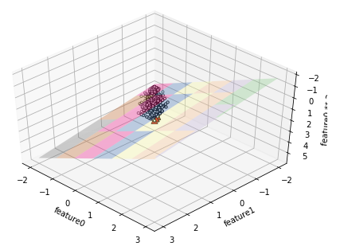
모델 선정

Slide 27
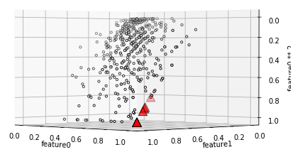
모델 선정

Slide 28
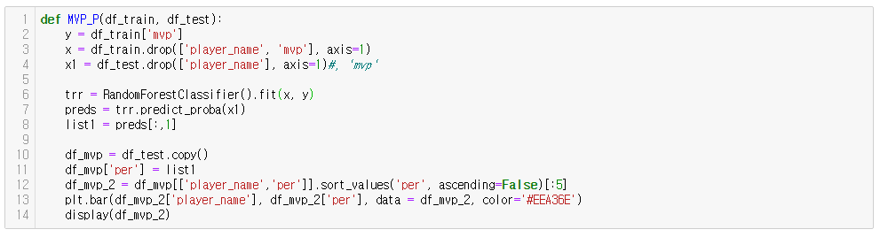
머신 러닝

Slide 29
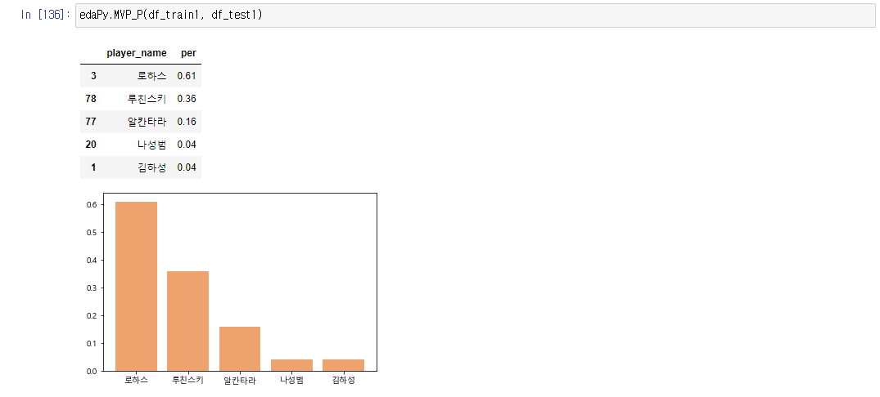
머신 러닝

Slide 30
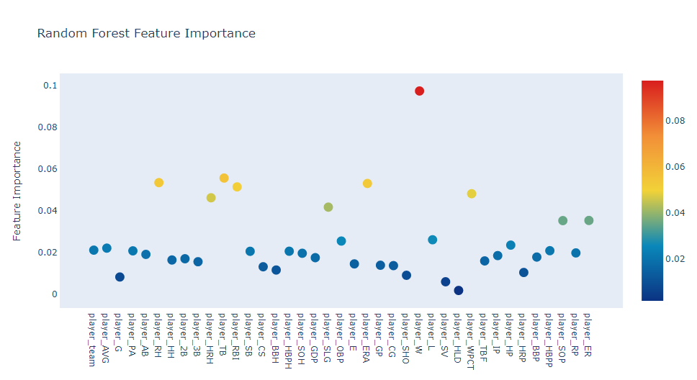
머신 러닝

Slide 31
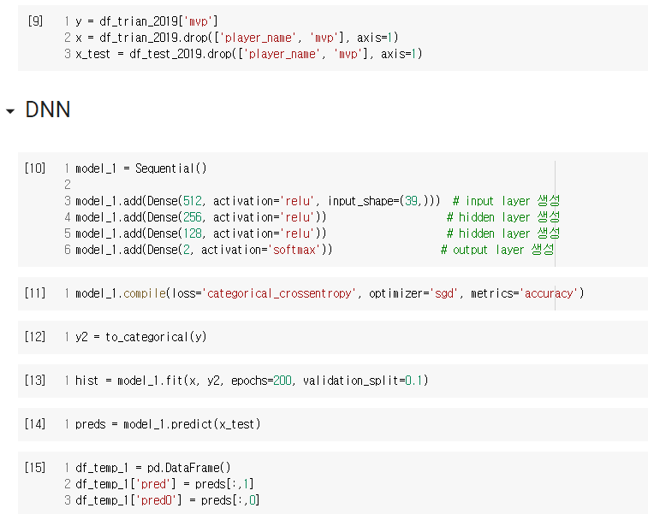
딥 러닝 - DNN

Slide 32
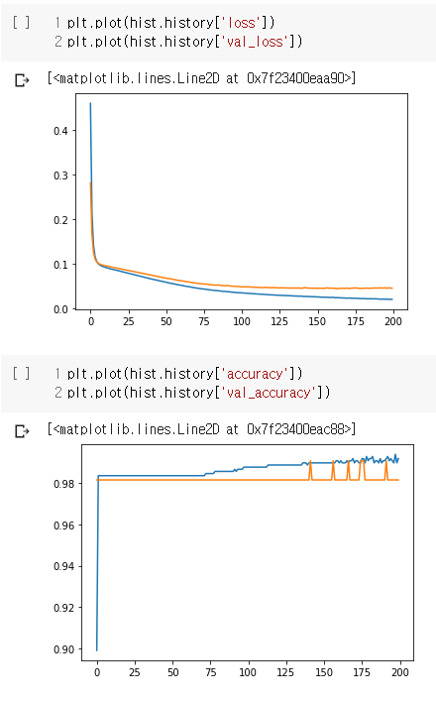
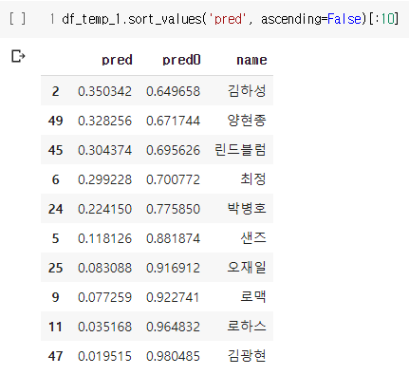
딥 러닝 - DNN

Slide 33
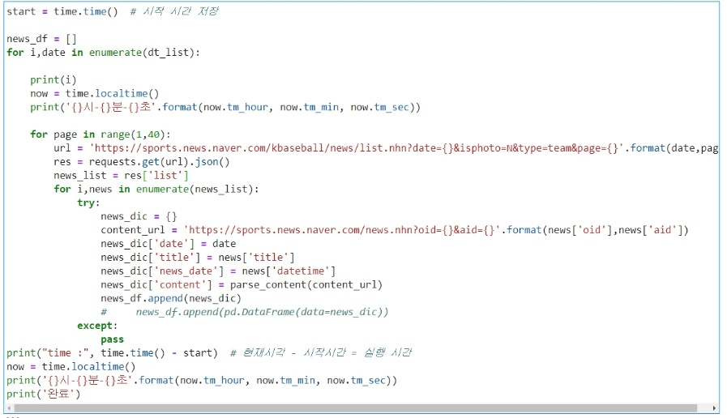
텍스트 마이닝

Slide 34
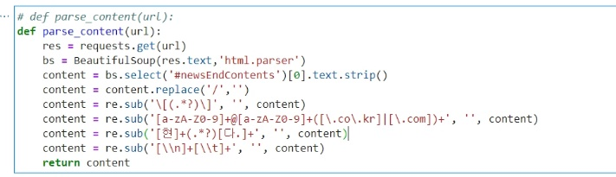
텍스트 마이닝

Slide 35
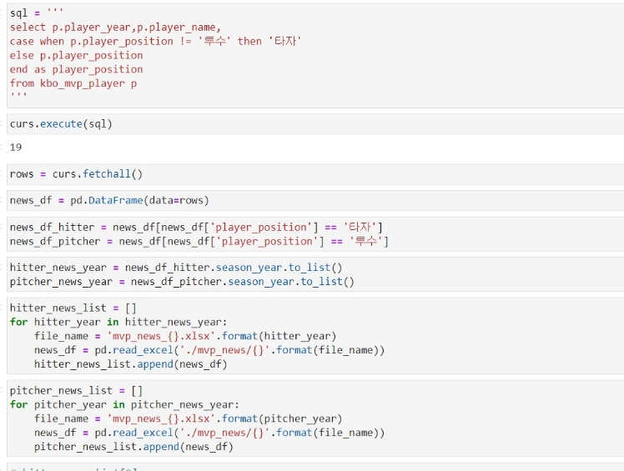
텍스트 마이닝

Slide 36
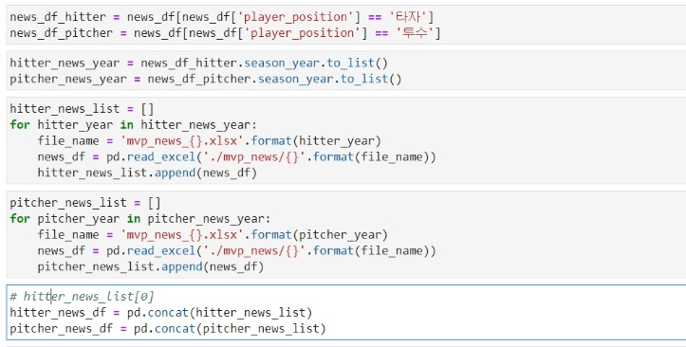
텍스트 마이닝

Slide 37
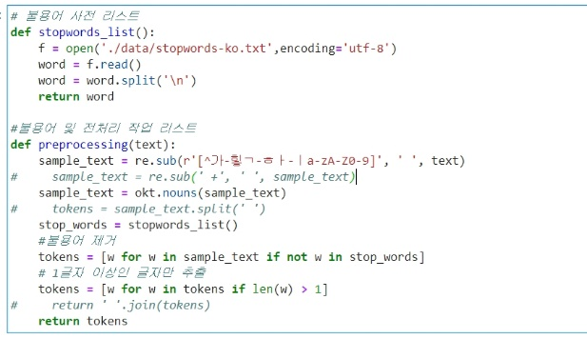
토픽 모델링

Slide 38
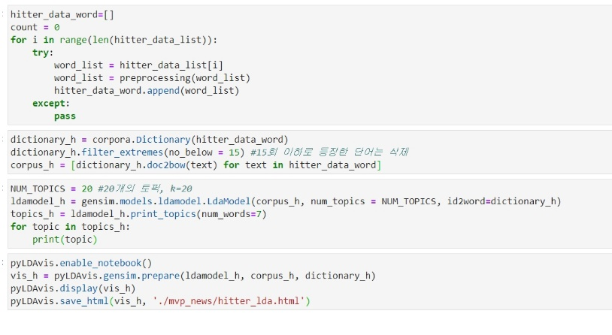
토픽 모델링

Slide 39
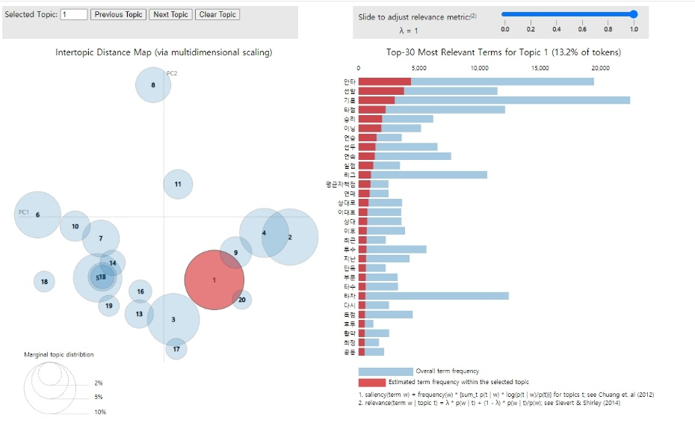
토픽 모델링

Slide 40





예측결과
로하스 | Stat | Rank
확률 | 61% | 1
득점 | 102 | 1
안타 | 171 | 2
홈런 | 42 | 1
장타 | 333 | 1
루친스키 | Stat | Rank
확률 | 36% | 2
승리 | 18 | 1
승률 | 85.7% | 3
방어율 | 2.89 | 4
알칸타라 | Stat | Rank
확률 | 16% | 3
승리 | 15 | 2
승률 | 88.2% | 2
방어율 | 2.90 | 5
김하성 | Stat | Rank
확률 | 4% | 4
득점 | 102 | 1
안타 | 149 | 7
홈런 | 27 | 6
장타 | 254 | 8
나성범 | Stat | Rank
확률 | 4% | 4
득점 | 97 | 3
안타 | 140 | 9
홈런 | 30 | 3
장타 | 264 | 4

Slide 41

결론
2015년도 부터 MVP 선정 방식이 바뀌었지만 선정과정에서 논란이 되는 경우가 존재
현재 기자단 중 실제 야구관련 기자단은 전혀 관련 없는 사람들이 투표에 참여하는 인지도 투표가 되는 경우가 대다수
MVP 선정에 대한 보다 명확한 기준이 필요

Slide 42
THANK YOU

